Slide 1
 | 征服迦南 |  |  | 佔領迦南
分段 | 1-5 預備進入 勉勵領袖(1) 探耶利哥(2) 過約但河(3) 立石為記(4) 吉甲割禮(5) | 6-8 征服中部 攻耶利哥(6) 亞干犯罪(7) 再攻艾城(8) | 9-12 南征北伐 基遍結盟 (9) 諸王崩潰 (10-12) | 13-17 五支派分地 (吉甲) 河東分地(13) 猶大分地(14,15) 以法蓮分地(16) 瑪拿西分地(17) | 18-21 七支派分地 (示羅) 便雅憫(18) 西緬、西布倫、以薩迦、亞設、拿弗他利、但(19) 建立逃城(20) 利未之業(21) | 22-24 約書亞遺言 見證之壇(22) 約書亞遺言 (23-24)
主題 | 進入迦南 |  |  | 規劃迦南
 | 克敵致勝 |  |  | 定居迦南
時間 | 大約有七年 |  |  | 大約有十八年

Slide 2
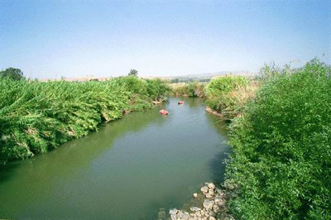
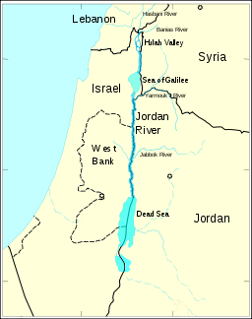
進佔的前奏 - 整裝待發
第三章：過約旦河

Slide 3
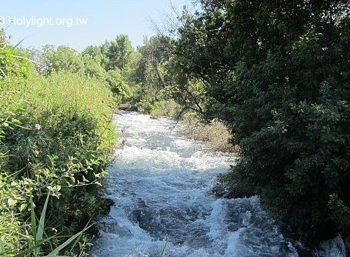
3:1 約書亞清早起來，和以色列眾人都離開什亭，來到約但河，就住在那裡，等候過河。 2 過了三天，官長走遍營中， 3 吩咐百姓說：你們看見耶和華─你們 神的約櫃，又見祭司利未人抬著，就要離開所住的地方，跟著約櫃去。 4 只是你們和約櫃相離要量二千肘，不可與約櫃相近，使你們知道所當走的路，因為這條路你們向來沒有走過。3:5 約書亞吩咐百姓說、你們要自潔．因為明天耶和華必在你們中間行奇事。

Slide 4
3:6 約書亞又吩咐祭司說、你們抬起約櫃、在百姓前頭過去。於是他們抬起約櫃、在百姓前頭走。 3:7 耶和華對約書亞說、從今日起、我必使你在以色列眾人眼前尊大、使他們知道我怎樣與摩西同在、也必照樣與你同在。 3:8 你要吩咐抬約櫃的祭司說、你們到了約但河的水邊上、就要在約但河水裡站住。 3:9 約書亞對以色列人說、你們近前來、聽耶和華你們 神的話。
3:10 約書亞說、看哪、普天下主的約櫃必在你們前頭過去到約但河裡．因此你們就知道在你們中間有永生 神．並且他必在你們面前趕出迦南人、赫人、希未人、比利洗人、革迦撒人、亞摩利人、耶布斯人。 3:12 你們現在要從以色列支派中揀選十二個人、每支派一人． 3:13 等到抬普天下主耶和華約櫃的祭司把腳站在約但河水裡、約但河的水、就是從上往下流的水、必然斷絕、立起成壘。
3:14 百姓離開帳棚、要過約但河的時候、抬約櫃的祭司、乃在百姓的前頭、 3:15 他們到了約但河、腳一入水、（原來約但河水、在收割的日子、漲過兩岸） 3:16 那從上往下流的水、便在極遠之地、撒拉但旁的亞當城那裡停住、立起成壘．那往亞拉巴的海、就是鹽海、下流的水、全然斷絕。於是百姓在耶利哥的對面過去了。 3:17 抬耶和華約櫃的祭司在約但河中的乾地上站定．以色列眾人都從乾地上過去、直到國民盡都過了約但河。

Slide 5
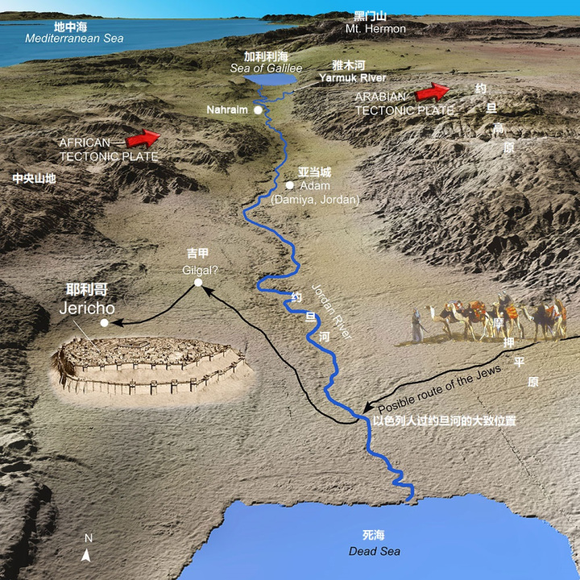
以色列人過河情況

Slide 6
以色列人過河情況
3:15 他們到了約但河、腳一入水、（原來約但河水、在收割的日子、漲過兩岸） 3:16 那從上往下流的水、便在極遠之地、撒拉但旁的亞當城那裡停住、立起成壘．那往亞拉巴的海、就是鹽海、下流的水、全然斷絕。於是百姓在耶利哥的對面過去了。

Slide 8
跨越約但河的秘訣：
整裝待發：切要自潔 Prepare

Slide 9
跨越約但河的秘訣：
離開什亭：離開罪惡(及安舒)
整裝待發：切要自潔

Slide 10
過河敍事：
3:3 [約書亞] 吩咐百姓說：你們看見耶和華─你們 神的約櫃，又見祭司利未人抬著，就要離開所住的地方，跟著約櫃去。 4 只是你們和約櫃相離要量二千肘，不可與約櫃相近，使你們知道所當走的路。
3:6 約書亞又吩咐祭司說：你們抬起約櫃，在百姓前頭過去。於是他們抬起約櫃，在百姓前頭走。
3:8 你要吩咐抬約櫃的祭司說：你們到了約但河的水邊上，就要在約但河水裡站住。
3:16 那從上往下流的水便在極遠之地、撒拉但旁的亞當城那裡停住，立起成壘；那往亞拉巴的海，就是鹽海，下流的水全然斷絕。於是百姓在耶利哥的對面過去了。 17 抬耶和華約櫃的祭司在約但河中的乾地上站定，以色列眾人都從乾地上過去，直到國民盡都過了約但河。

Slide 11
1肘 = 約________cm
2000肘 = ________ // 約_____公里
一般人走路的時速：每小時_____公里
2000肘/ ______ 公里
= _______分鐘的路程

Slide 12
3:4 只是你們和約櫃相離要量二千肘，不可與約櫃相近，使你們知道所當走的路。

Slide 13
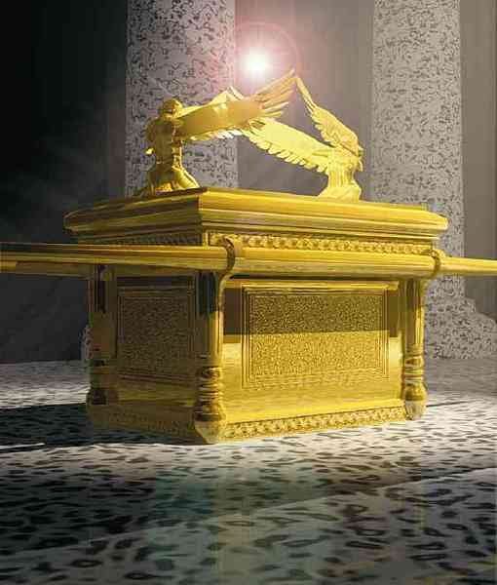

Slide 14
希伯來書9:4 有包金的約櫃、櫃裡有盛嗎哪的金罐、和亞倫發過芽的杖、並兩塊約版．

Slide 15
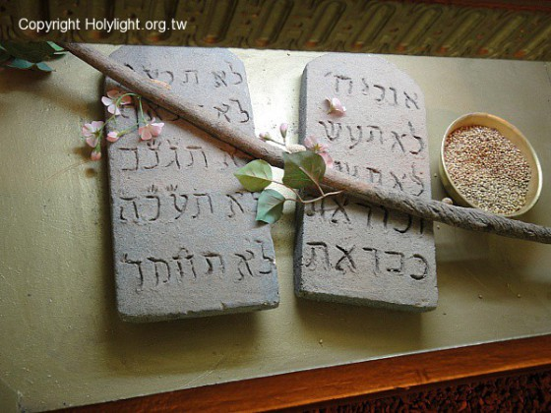

Slide 16
3:4 只是你們和約櫃相離要量二千肘，不可與約櫃相近，使你們知道所當走的路。

Slide 17
WLq")yE yz:ïboW dBeÞk;a] yd:îB.k;m.-yKi(
因為尊重我的、我必重看他；藐視我的、他必被輕視。

Slide 18
尊重上帝的說話
尊重上帝的權柄
尊重上帝的大能

Slide 19
詩篇25:12
誰敬畏耶和華，耶和華必指示他當選擇的道路。
詩篇123:2
看哪，僕人的眼睛怎樣望主人的手，使女的眼睛怎樣望主母的手，我們的眼睛也照樣望耶和華─我們的 神，直到他憐憫我們。

Slide 20
跨越約但河的秘訣：
整裝待發：切要自潔 Prepare
約櫃在前：尊重神權 Respect

Slide 21
3:9 約書亞對以色列人說：你們近前來，聽耶和華─你們 神的話。
vgn [ draw near ]
[m;v' [Shema, Listen]

Slide 22
改革宗傳統的禮儀神學
聖道被宣講
聖禮被施行

Slide 23
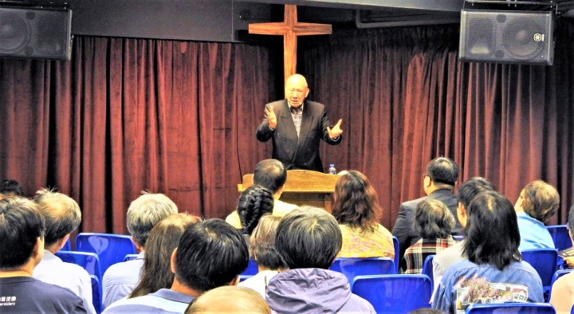

Slide 24
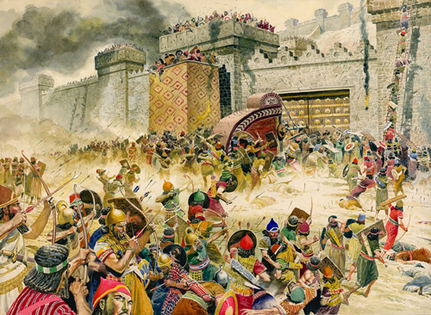
君王詩

Slide 25
有神同在的地方，
是最安穩的地方；
沒有神同在的地方，
最安穩的地方都可以是最不安穩的地方

Slide 26
跨越約但河的秘訣：
整裝待發：切要自潔 Prepare
約櫃在前：尊重神權 Respect
親近聽從：俯伏敬拜 Adore

Slide 27
10 約書亞說：看哪，普天下主的約櫃必在你們前頭過去，到約但河裡，因此你們就知道在你們中間有永生 神；11並且他必在你們面前趕出迦南人、赫人、希未人、比利洗人、革迦撒人、亞摩利人、耶布斯人。12 你們現在要從以色列支派中揀選十二個人，每支派一人， 13 等到抬普天下主耶和華約櫃的祭司把腳站在約但河水裡，約但河的水，就是從上往下流的水，必然斷絕，立起成壘。
14 百姓離開帳棚要過約但河的時候，抬約櫃的祭司乃在百姓的前頭。 15 他們到了約但河，腳一入水（原來約但河水在收割的日子漲過兩岸）， 16 那從上往下流的水便在極遠之地、撒拉但旁的亞當城那裡停住，立起成壘；那往亞拉巴的海，就是鹽海，下流的水全然斷絕。於是百姓在耶利哥的對面過去了。 17 抬耶和華約櫃的祭司在約但河中的乾地上站定，以色列眾人都從乾地上過去，直到國民盡都過了約但河。

Slide 28
上帝仔細吩咐
子民仔細遵行

Slide 30
跨越約但河的秘訣：
整裝待發：切要自潔 Prepare
約櫃在前：尊重神權 Respect
親近聽從：俯伏敬拜 Adore
仔細吩咐：仔細跟從 Yield

Slide 31
跨越約但河的秘訣：
整裝待發：切要自潔 Prepare
約櫃在前：尊重神權 Respect
親近聽從：俯伏敬拜 Adore
仔細吩咐：仔細跟從 Yield

Slide 32
